Slide 1
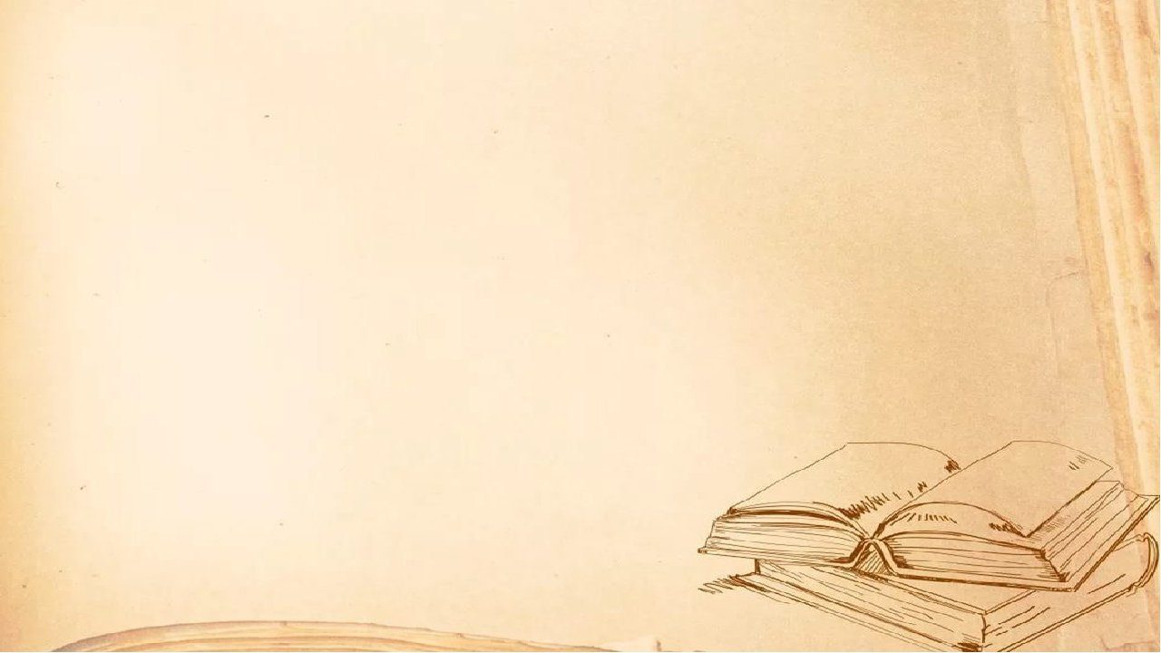
Как хорошо уметь читать!

Slide 2
Я люблю читать стихотворения.
Я люблю читать стихотворения.
Я люблю читать стихотворения.
Я люблю читать стихотворения.

Slide 3
-Сочинять стихотворения начал в 9 лет
-на его стихотворения записывали песни
- написал стихотворение
«Белая берега
Под моим окном
Принакрылась снегом,
Точно серебром»

Slide 4
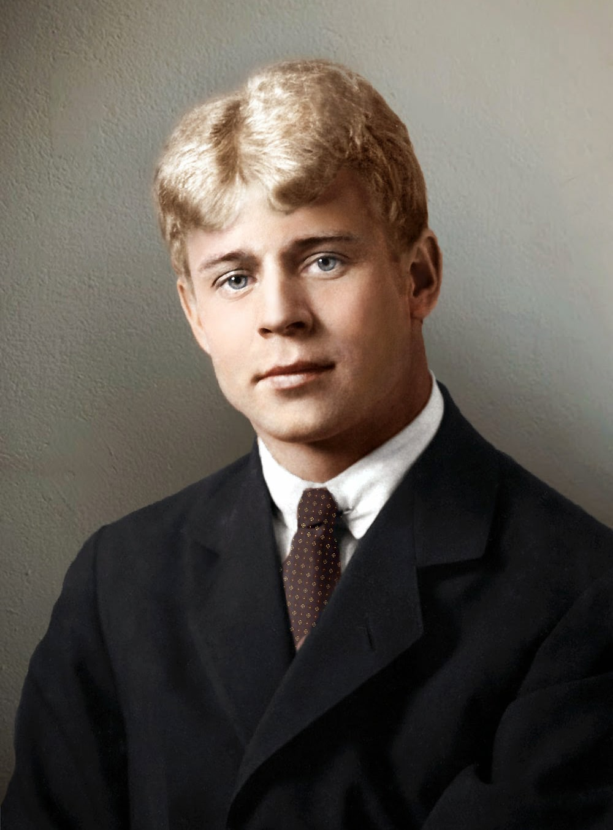
Есенин
Сергей Александрович

Slide 5

«Черёмуха»

Slide 6
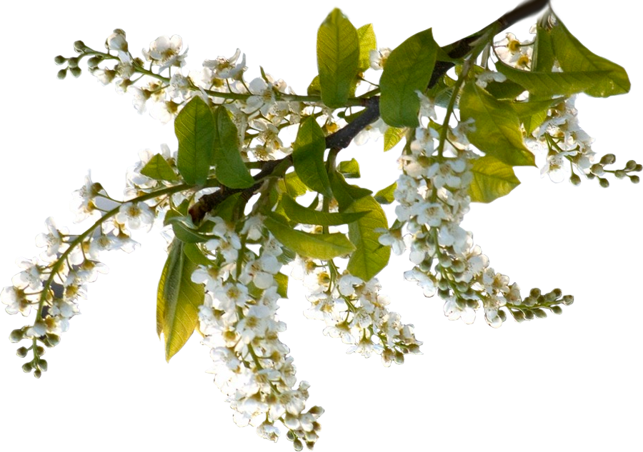
Есенин
Сергей Александрович «Черёмуха»
Познакомиться…
Узнать…

